Slide 1


«МЫ ВМЕСТЕ»
Якимов Егор
Бойко Инесса

Slide 2

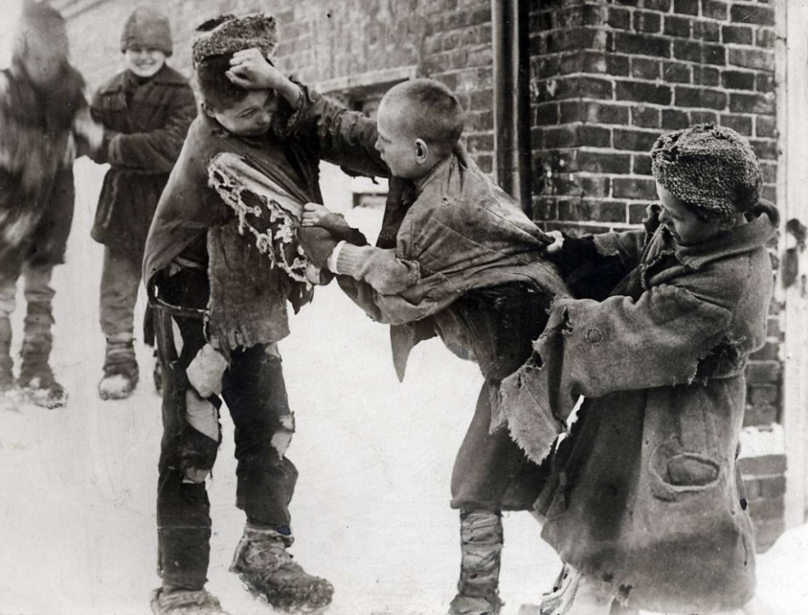

АКТУАЛЬНОСТЬ ПРОЕКТА

Slide 3
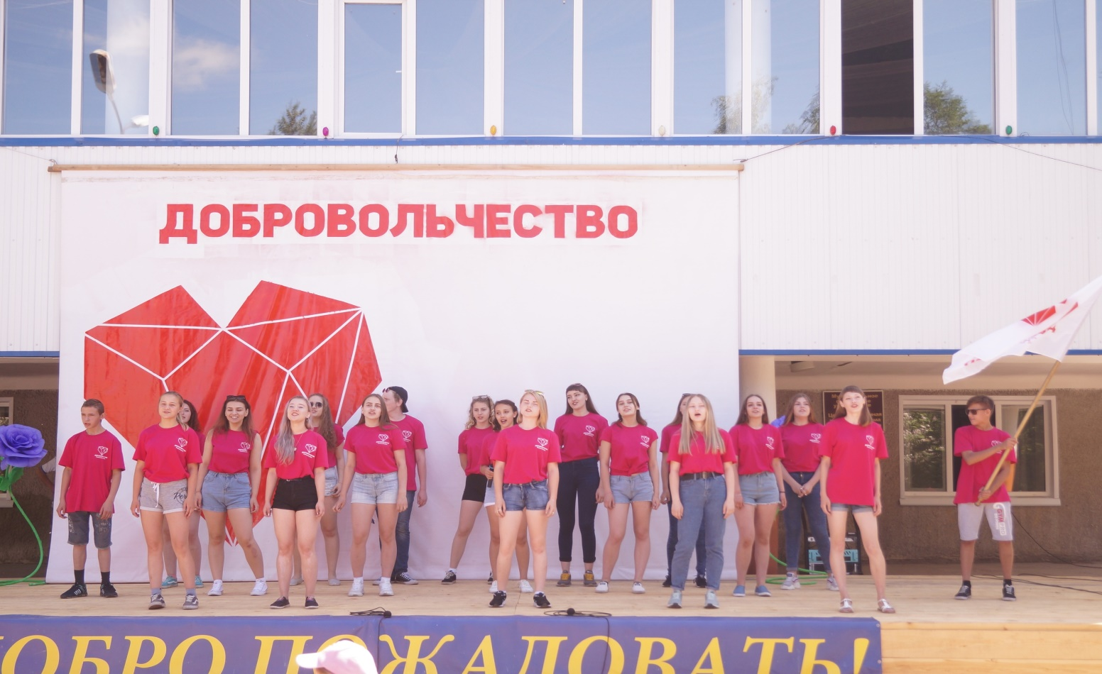
ЦЕЛЬ ПРОЕКТА
Организовать и провести фестиваль «Мы вместе», 21.06.2019, в котором примут участие 250 человек, в селе Новая Солянка.

Slide 4
ЗАДАЧИ ПРОЕКТА
Провести рекламную кампанию.
Подготовить площадки для проведения фестиваля.
Провести молодёжный добровольческий фестиваль «Мы вместе»

Slide 5
НЕОБХОДИМЫЕ РЕСУРСЫ
Расходные материалы- 20238 руб.
Сувенирная продукция- 3600 руб.
Имеющиеся ресурсы:
Волонтеры молодежного объединения «Меридиан». Коллектив «Новосолянского СДК
Запрашиваемая сумма: 23838 руб.

Slide 6
РЕЗУЛЬТАТЫ ПРОЕКТА
В фестивале участвовали 250 человек.
7 команд по 8 человек приняли участив в соревнованиях.
По итогам соревнований награждены 56 человек.
20 самых активных волонтеров Рыбинского района были награждены во время фестиваля.
9 локации работали во время фестиваля.
10 человек были привлечены в добровольческую деятельность.

Slide 7
Бойко Инесса Андреевна
+79607700727
https://vk.com/id519685414
Inst : _inessa15_

